Slide 1
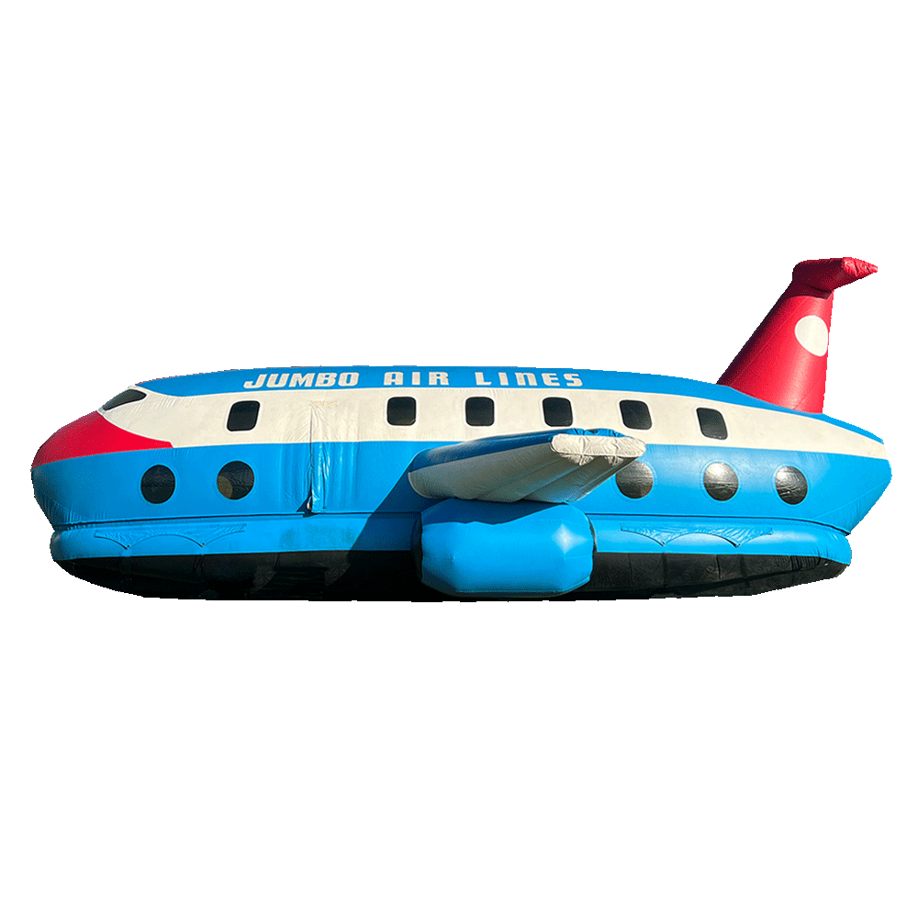
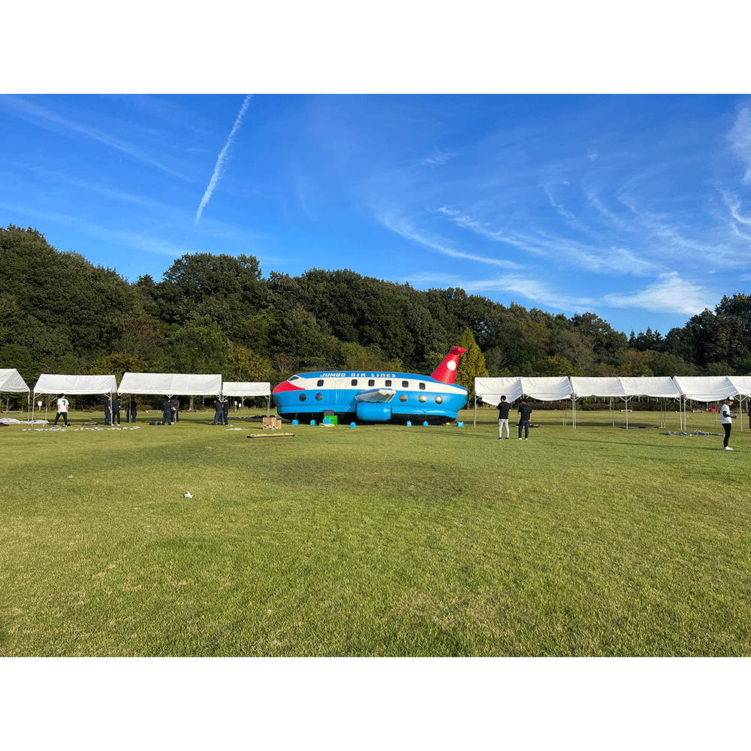
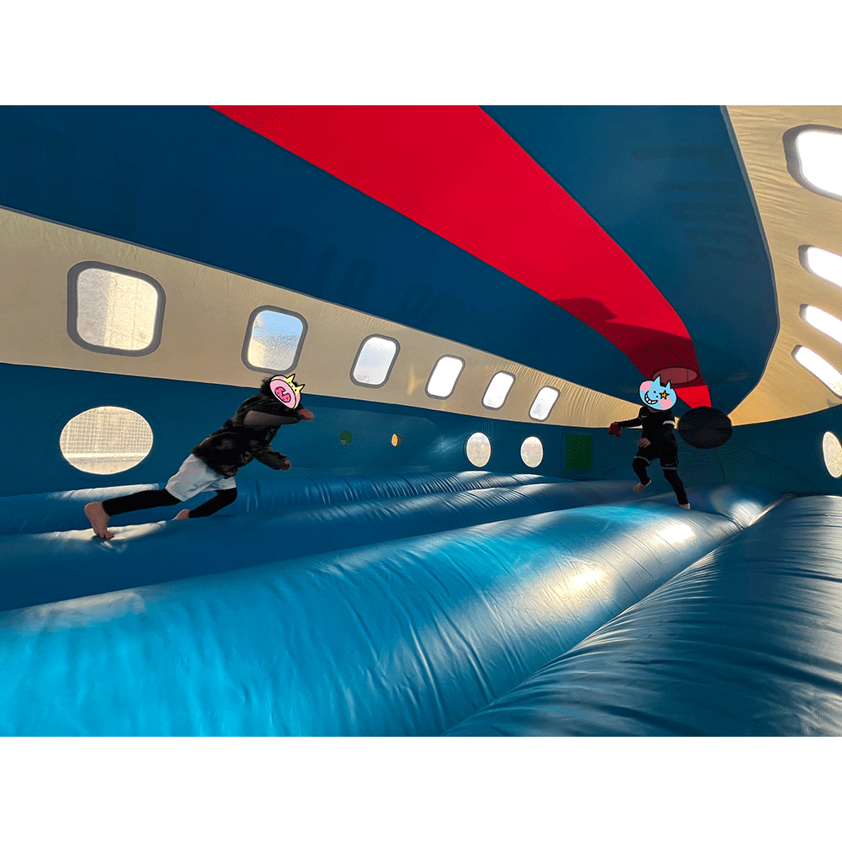
エアプレーン
大きな飛行機のふわふわ！。
中はゆったりとしたスペースで10名が遊技可能です。
アイキャッチ抜群で飛行機のイベントに最適です。
広い場所でも存在感があります。
横に長い内部です。
サイズ：W12.2×D7.6×H5.0ｍ
電源：100V15A×2回路
送風機：400W×1台、800W×1台
対応人員：10名
運営要員：2名

